Slide 1
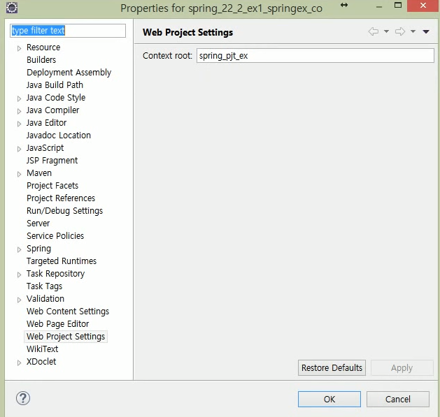
컨텍스트명 변경하기

Slide 2
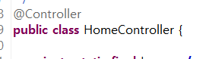
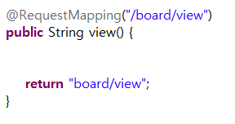
최초 요청은 컨트롤러로 들어와 응답은 View로 끝난다.
컨트롤로 클래스 제작 순서
@Controller를 이용한 클래스 생성
@RequestMapping을 이용한 요청 경로 지정
요청 처리 메소드 구현
뷰 이름 리턴

Slide 3
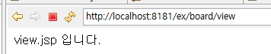
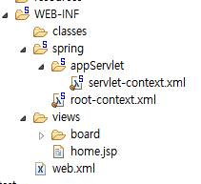
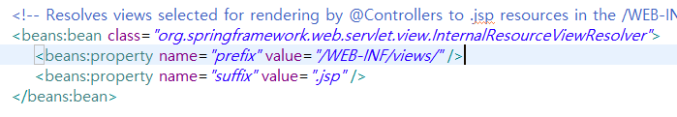
12-2. 요청 처리 메소드 제작
사용자가 요청한 주소를 매핑하는 데는 방법 @RequestMapping를 사용한다.
view페이지 메팅하는 방법 Servel-context.xml안의 bean에 기술 한다.
요청 경로(path)
결과 화면
뷰페이지 이름
뷰페이지 이름 = prefix + 요청처리 메소드 반환값 + suffix
뷰페이지 이름 생성(조합) 방법
Servlet-context.xml파일

Slide 4
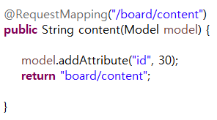
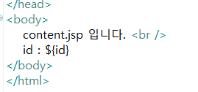
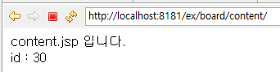
12-3. 뷰에 데이터 전달
컨트롤러에서 로직 수행 후 뷰페이지를 반환 합니다. 이때 뷰에서 사용하게 될 데이터를 객체로 전달 할 수 있습니다.
Model 클래스를 이용한 데이터 전달
Model 객체를 파라미터로 받음
Model 객체에 데이터를 담음
컨트롤러에서 전달 받은
Model객체의 속성을 이용함.

Slide 5
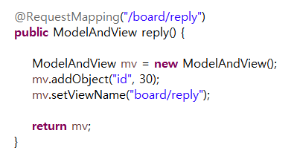
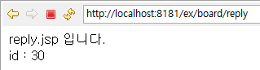
12-3. 뷰에 데이터 전달 다른방법으로도 전송할
ModelAndView 클래스를 이용한 데이터 전달
ModelAndView 객체 생성
Model 객체에 데이터를 담음
뷰이름 설정

Slide 6
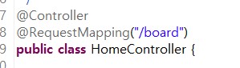
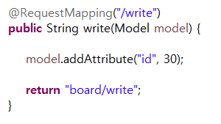
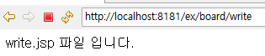
12-4. 클래스에 @RequestMapping적용
메서드에 @RequestMapping 어노테이션을 적용하여 요청경로를 얻습니다.
@RequestMapping 어노테이션을 클래스에 적용하여 요청경로를 얻는 방법에 대해서 살펴 봅니다.
(spring_12_4_ex1_springex)
클래스에 @RequestMapping 적용
/board
메소드에 @RequestMapping 적용
/write
조합된 요청 경로 : /board/write

Slide 7
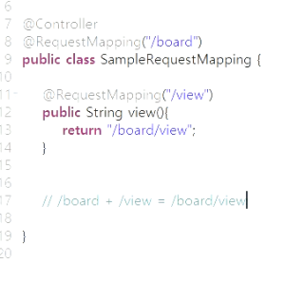

Slide 8
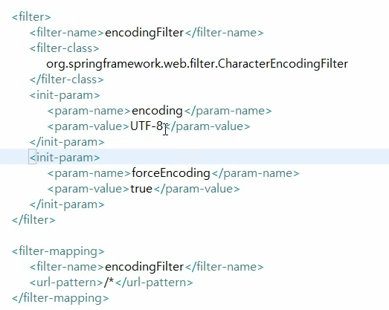
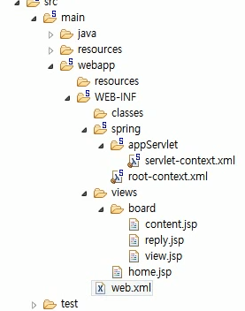
필터를 추가 한다.

Slide 9
<filter>
<filter-name>characterEncodingFilter</filter-name>
<filter-class>org.springframework.web.filter.CharacterEncodingFilter</filter-class>
<init-param>
<param-name>encoding</param-name>
<param-value>UTF-8</param-value>
</init-param>
<init-param>
<param-name>forceEncoding</param-name>
<param-value>true</param-value>
</init-param>
</filter>
<filter-mapping>
<filter-name>characterEncodingFilter</filter-name>
<url-pattern>/*</url-pattern>
</filter-mapping>

Slide 10
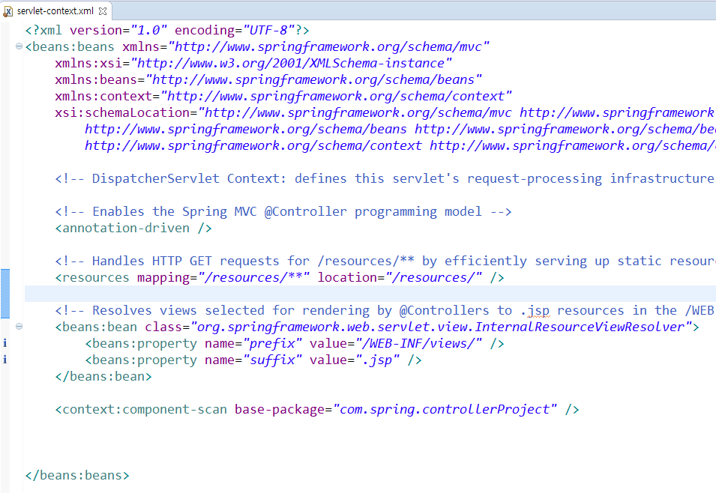

Slide 11
Form 데이터 처리하기

Slide 12
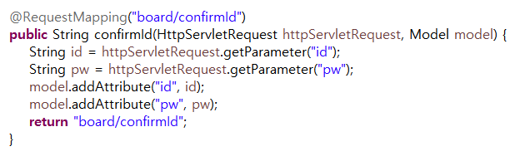
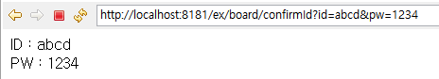
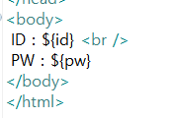
13-1. HttpServletRequest 클래스
HttpServletRequest클래스를 이용해서 getParameter값을 사용해서 값을 받을 수 있다.

Slide 13
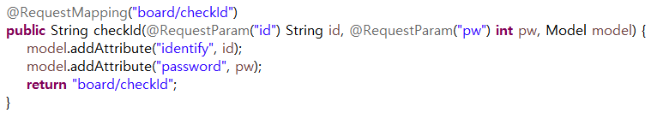
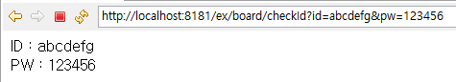
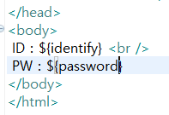
13-2. @RequestParam 어노테이션
@RequestParam 어노테이션을 이용해서 데이터를 전송하는 방법에 대해서 살펴 봅니다. (spring_13_1_ex1_springex)

Slide 14
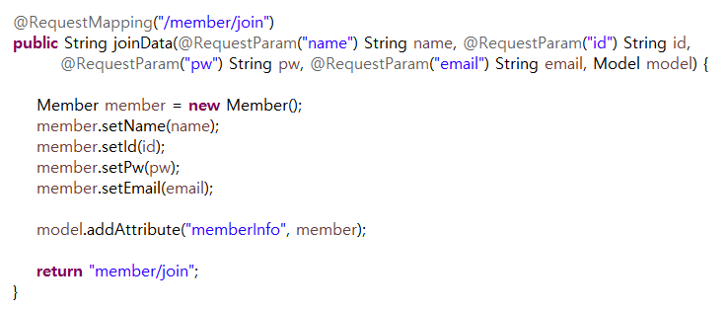
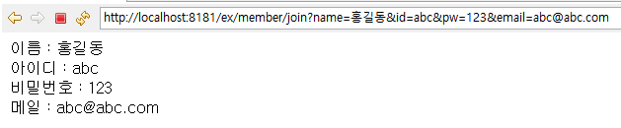
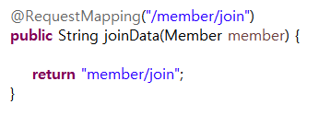
13-3. 데이터(커맨드) 객체
데이터(커맨드) 객체를 이용하여 데이터 많을 경우 간단하게 사용 할 수 있습니다. (spring_13_1_ex1_springex)
기존 방법 : 다소 코드양이 많다.
개선 방법 : 코드양이 적다.

Slide 15
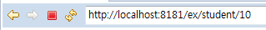
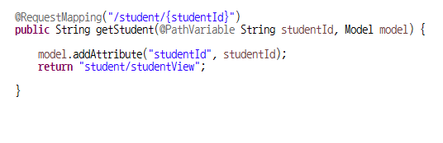
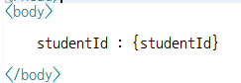
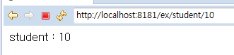
13-4. @PathVariable
@PathValriable 어노테이션을 이용하면 경로(path)에 변수를 넣어 요청메소드에서 파라미터로 이용 할 수 있습니다.

Slide 16
체크박스 값을 확인해보자.

Slide 17
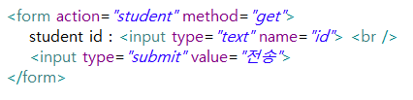
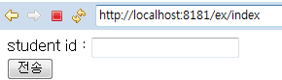
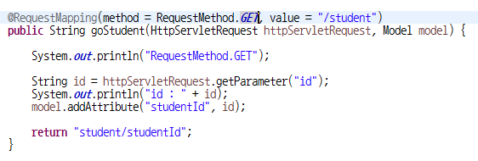
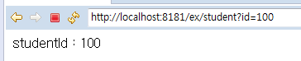
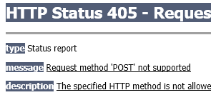
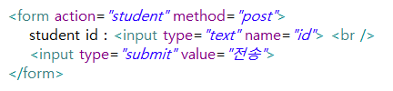
14-1. @RequestMapping에서 Get방식과 Post방식 명시하지 않으면 get방식
@RequestMapping에서 요청을 방을 때 Get방식과 Post방식을 구분 할 수 있습니다.
(spring_14_1_ex1_srpingex)

Slide 18
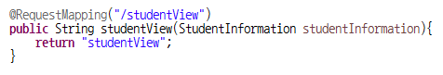
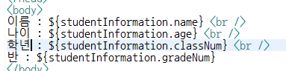
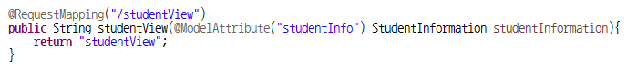
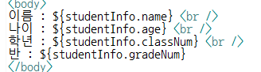
14-2. @ModelAttribute
@ModelAttribute 어노테이션을 이용하면 커맨드 객체의 이름을 개발자가 변경 할 수 있습니다.
1번에제도 만들어보자.

Slide 19
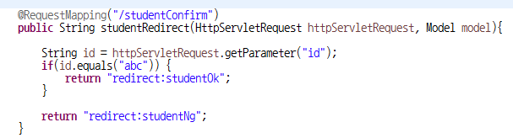
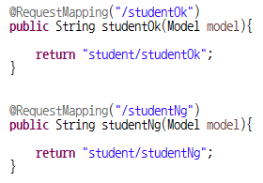
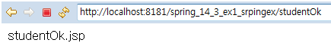
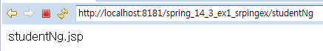
14-3. 리다이렉트(redirect: 키워드)
다른 페이지로 이동할 때 사용 합니다. (spring_14_3_ex1_srpingex)

Slide 21
15-1. Validator를 이용한 검증
폼에서 전달 되는 데이터를 커맨드 객체에 담아 컨트롤 객체에 전달 , 이때 커맨드 객체의 유효성 검사를 할 수 있습니다.
참고로 javascript을 이용하는 것은 클라이언트에서 검사하는 방법이고, 지금 하는 Validator 인터페이스를 이용하는 방법은 서버에 검사하는 방법 입니다.
컨트롤러
클라이언트
(form)
뷰
Validator 객체
(검증 실시)
커맨드 객체
검증 결과

Slide 22
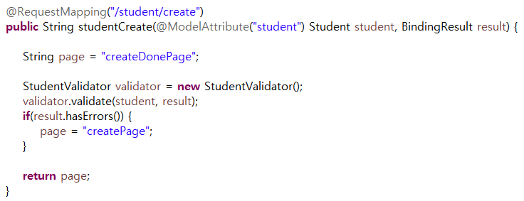
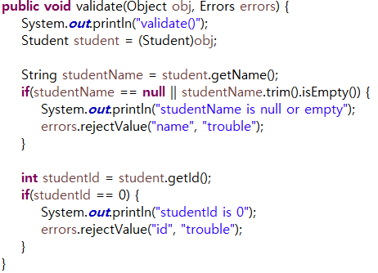
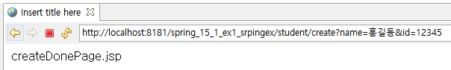
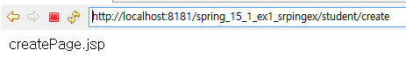
BindingResult result 에러의 결과를 받아서 처리한다.
유효성 검사한 결과를 result객체에 던진다.
15-1. Validator를 이용한 검증
검증내용
result.hasErrors()를 이용해서 에러유무를 확인한다.
Validator 인터페이스를 상속받은 객체의 validate 메소드를 이용해서 유효성검사를 실행한다.
에러가 발생하면 에러관련 적절한 페이지로 이동시킨다.
1. Validator를 상속받은 StudentValidator 클래스를 만들어 Student클래스에 데이터를 받을 때 유효성 검사를 해서 BindingResult result 객체에 결과를 담아서 리턴한다.

Slide 23
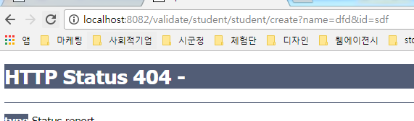



경로문제 해결법
1. 단일경로를 사용한다.
2. 절대 경로를 사용한다.ㅍ

Slide 24

15-2. ValidationUtils 클래스
데이터 검증을 위해서 Validator 인터페이스의 validate() 메소드를 사용하였습니다.
ValidationUtils 클래스는 validate()메소드를 좀더 편리하게 사용 할 수 있도록 고안된 클래스 입니다.

Slide 25


Slide 26


Slide 27
컨텍스트명 변경하기

Slide 28




15-3. @Valid와 @InitBinder
의존 주입 후 initbinder를 추가하고 @valid를 이용해서 자동 처리된다.
스프링 프레임워크에서 호출하는 방법
1.의존 추가 2. @InitBinder추가 3.@Valid 추가
의존 추가
@Valid 추가
@InitBinder 추가

Slide 29
게시판 작성하기

Slide 30
16-1. 프로젝트 설계
프로젝트의 전체적인 설계를 합니다.
로직 실행 지시
Command
Command
DTO
Command
Client
Dispatcher
Controller
DAO
DB
요청
Command
Command
.
.
.
응답
응답
응답
응답
Command
UI화면
UI화면
UI화면
. . .
UI화면
로직 실행
화면 UI

Slide 31



16-2. DataBase 구축
데이터 베이스를 구축 합니다.
테스트를 위한 Dummy Data 입력

Slide 32


16-3. 프로젝트 생성
이클립스에서 프로젝트를 생성 합니다.
프로젝트 생성
한글처리 : web.xml
<filter>
<filter-name>encodingFilter</filter-name>
<filter-class>org.springframework.web.filter.CharacterEncodingFilter</filter-class>
<init-param>
<param-name>encoding</param-name>
<param-value>UTF-8</param-value>
</init-param>
</filter>
<filter-mapping>
<filter-name>encodingFilter</filter-name>
<url-pattern>/*</url-pattern>
</filter-mapping>

Slide 33

3. DAO DTO 클래스 만들기
인터페이스 만들기
2. 인터페이스를 상속받아 커맨드 만들기
4. Controler만들기
(view 연결부분만 만들어 빈 페이지가 만들어 지도록 한다.)
5. View만들기
6. 컨낵션 풀 설정하기
17-1. 패키지, 인터페이스, 클래스 제작
프로젝트 설계에 따른 전체적인 패키지, 인터페이스, 기본 클래스들을 만들어 봅니다.
(spring_16_1_ex1_srpingex)
BDto
BDao
BController
BCommand
BContentCommand
BDeleteCommand
BListCommand
BModifyCommand

Slide 34

1. 인터페이스만들기

Slide 35

17-1. Controller 제작
클라이언트의 요청에 따른 전체적인 작업을 지휘하는 Controller를 만들어 봅니다.
JSP의 MVC model2 방식을 기억하면서 작업을 진행 합니다.
(spring_16_1_ex1_srpingex)
Controller
Client
Dispatcher
servlet-context.xml

Slide 36


17-3. 리스트 페이지 만들기
DAO
Bcontroller.class
BListCommand.class

Slide 37


Slide 38


18-1. 글 작성 페이지 만들기
DAO
BWriteCommand.class
Bcontroller.class

Slide 39


18-2. 글 내용 페이지 만들기
DAO
BContentCommand.class
Bcontroller.class

Slide 40


19-1. 글 수정 페이지 만들기
DAO
BModifyCommand.class
Bcontroller.class

Slide 41


19-2. 글 삭제 페이지 만들기
DAO
BDeleteCommand.class
Bcontroller.class

Slide 42


20-1. 글 답변 페이지 만들기
DAO
BReplyCommand.class
Bcontroller.class

Slide 43


Slide 44
Jdbc템플릿

Slide 45
21-1. JDBC를 이용한 반복코드 줄이기
DAO객체를 이용해서 DataBase의 데이터를 이용 할때 반복되는 작업을 jdbcTemplate를 이용해서 간단히 해결할 수있다.
JDBC 드라이버 로드
DriverManager
JdbcTemplate
데이터베이스 연결
Connection
SQL문 실행
Statement
데이터베이스 연결 해제
ResultSet

Slide 46
21-2. Spring빈을 이용한 코드 간소화
Spring빈을 이용하여 DataBase관련 클래스들을 생성하고 조립해 봅니다.
주 기능은 java파일에서 만든다.
Select * from
스프링 설정파일에서 jdbcTemplate빈을 만든다.
공통기능
드라이브연결,DB연결, DB종료
Java 파일
JdbcTemplate 빈
Datasource 빈

Slide 47


21-3. JDBC를 이용한 리스트 목록 만들기
JdbcTemplate의 메소드를 이용하여 코드를 간단하게 변경 할 수 있습니다.

Slide 48
21-4. insert, update, delete 처리하기
JdbcTemplate을 이용하여 insert, update, delete 사용하는 메소드를 살펴 봅니다.
JDBC 드라이버 로드
DriverManager
JdbcTemplate
데이터베이스 연결
Connection
SQL문 실행
Statement
데이터베이스 연결 해제
ResultSet

Slide 50


1. pom.xml 에 아래 등록
<!-- JDBCTemplate -->
<dependency>
<groupId>org.springframework</groupId>
<artifactId>spring-jdbc</artifactId>
<version>4.1.4.RELEASE</version>
</dependency>ㅊ
2. JdbcTemplate Set 등록

Slide 51

3. servlet-context.xml에 빈 등록

Slide 52

4. @Autowired를 이용한 자동 객체 생성

Slide 53


5. 어디서든 사용할 수 있도록 전역으로 선언 setTemplate에서 연결

Slide 54

에러시 버젼확인
<dependency> <groupId>org.springframework</groupId> <artifactId>spring-jdbc</artifactId> <version>${org.springframework-version}</version> </dependency>

Slide 55
다음과 같은 작업을 진행한다.

Slide 56
Template.update 리턴값이 없음
template.queryForObject 리턴값이 1개
template.query 리턴값이 여러개

Slide 58

http://rlaxogns2.tistory.com/category/Spring
http://blog.naver.com/ha00kim/220262565952

Slide 59
인터페이스 DAO
import java.util.List; import com.member.dto.MemberDTO; public interface MemberDAO { public void insert(MemberDTO mt); //추가 public MemberDTO view(String id); // 상세보기 public List getMemberList(); //전체보기 public void update(MemberDTO mt); //수정 public void delete(String id); //삭제 }
클래스 DAOImpl
import java.sql.ResultSet; import java.sql.SQLException; import java.util.List; import org.springframework.jdbc.core.JdbcTemplate; import org.springframework.jdbc.core.RowMapper; import com.member.dto.MemberDTO; public class MemberDAOImpl implements MemberDAO{ private JdbcTemplate template; @Override public void insert(MemberDTO mt) { String sql="insert into springmember values(?,?,?,?,?,sysdate)"; //?에 담기위한 오브젝트 배열 생성 Object[] param = new Object[]{ mt.getId(),mt.getPass(),mt.getName(),mt.getAddr(),mt.getMemo() }; template.update(sql,param); } @Override public MemberDTO view(String id) { //sql 작성 String sql = "Select * from springmember where id='"+id+"'"; //dao에서 사용했던 rs를 사용하기 위해서는 RowMapper라는 객체(인터페이스)를 선언해야 한다. MemberDTO dto = template.queryForObject(sql, new RowMapper<MemberDTO>(){ //RowMapper 객체에는 ResultSet 객체가 들어 있다. //rs.String 이나 rs.int 등으로 값을 받아오고 return에 돌려줄 값을 적으면 된다. @Override public MemberDTO mapRow(ResultSet rs, int arg1) throws SQLException { MemberDTO dto = new MemberDTO(); dto.setId(rs.getString("id")); dto.setName(rs.getString("name")); dto.setPass(rs.getString("pass")); dto.setAddr(rs.getString("addr")); dto.setMemo(rs.getString("memo")); dto.setRegdate(rs.getString("regdate")); return dto; } }); return dto; } @Override public List<MemberDTO> getMemberList() { //sql 작성 String sql ="select * from springmember"; List<MemberDTO> lists = template.query(sql, new RowMapper<MemberDTO>(){ @Override public MemberDTO mapRow(ResultSet rs, int arg1) throws SQLException { MemberDTO dto = new MemberDTO(); dto.setId(rs.getString("id")); dto.setName(rs.getString("name")); dto.setPass(rs.getString("pass")); dto.setAddr(rs.getString("addr")); dto.setMemo(rs.getString("memo")); dto.setRegdate(rs.getString("regdate")); return dto; } }); return lists; } //수정 @Override public void update(MemberDTO mt) { String sql = "update springmember set pass=?, name=?, memo=?, addr=? where id=?"; Object[] param = new Object[]{ mt.getPass(),mt.getName(),mt.getMemo(),mt.getAddr(),mt.getId() }; template.update(sql,param); }
//삭제 @Override public void delete(String id) { String sql = "Delete from springmember where id='"+id+"'"; template.update(sql); } } public void setTemplate(JdbcTemplate template) { this.template = template; } }
액션 Class
import javax.servlet.http.HttpServletRequest; import javax.servlet.http.HttpServletResponse; import org.springframework.web.servlet.ModelAndView; import org.springframework.web.servlet.mvc.AbstractController; import com.member.dao.MemberDAOImpl; import com.member.dto.MemberDTO; public class InsertController extends AbstractController{ private MemberDAOImpl dao; //springboard-servlet.xml에서 선언한 dao 호출 @Override protected ModelAndView handleRequestInternal(HttpServletRequest req, HttpServletResponse resp) throws Exception { MemberDTO dto = new MemberDTO(); dto.setId(req.getParameter("id")); dto.setPass(req.getParameter("pass")); dto.setName(req.getParameter("name")); dto.setAddr(req.getParameter("addr")); dto.setMemo(req.getParameter("memo")); //dao에 있는 SQL 메서드 호출 dao.insert(dto); //디폴트로 Dispatcher를 redirect 형태로 전송 하는 방법 return new ModelAndView("redirect:memberList.do"); } //springboard-servlet.xml에서 선언한 dao를 가져오는 setter public void setDao(MemberDAOImpl dao) { this.dao = dao; } }​
[출처] Spring JDBC Template|작성자 키시니쿠

Slide 61
22-1. 트랜잭션의 개념
논리적 실행 단위로 전체 완료되지 않을 경우 전체 취소되는 것을 의미
이때, 작업이 완료되는 것을 커밋(commit)이라고 하고, 작업이 취소되는 것을 롤백(rollback)이라고 합니다.
영화관 매표소
카드 결제
마일리지 적립

Slide 62


22-2. 스프링 트랜잭션 사용방법
우선 살펴볼 내용은 트랜잭션 처리를 하지 않았을 경우 rollback이 되지 않는 경우입니다.
(spring_22_2_ex1_springex)
프로야구 한국 시리즈 매표소
카드 결제
카드 결제 프로세스 입니다.
매표소 직원
티켓을 고객한테 전달 합니다.
- 티켓은 1인당 4장까지 구매 가능 합니다.
트랜잭션이 깨졌고, 모든 작업이 RollBack되어야 합니다.

Slide 63


22-2. 스프링 트랜잭션 사용방법
트랜잭션 처리가 되어있는 경우 입니다. PlatformTransactionManger를 이용 합니다.
(spring_22_2_ex2_springex)
프로야구 한국 시리즈 매표소
카드 결제
카드 결제 프로세스 입니다.
매표소 직원
티켓을 고객한테 전달 합니다.
- 티켓은 1인당 4장까지 구매 가능 합니다.
트랜잭션이 되었습니다.

Slide 64
1.데이터베이스 작성
/**
* create table ticket(
* consumerid varchar(100),
* countnum number(10),
* constraint contnum_ck check(countnum<5)
* )
*
* create table card(
* consumerid varchar(100),
* amount number(10)
* )
* Handles requests for the application home page.
*/

Slide 65

2 Dto 작성
3 Dao 작성 후

Slide 66

4 servlet-context에 등록하고

Slide 67

5 컨트롤러에 Autowired 시키고 컨트롤 작업을 한다.

Slide 68

6. View를 작성 한다.

Slide 70

transactionManager를 세팅한다.

Slide 71



Slide 72

Servlet-context.xml

Slide 74
Mybatis

Slide 75


28-1. Template 형태로 제작해 보자.
/**
* Handles requests for the application home page.
* 1. DB 추가
* 2. pom.xml추가
4. dto, dao, homeController 작성
* 3. servlet-context.xml
<dependency>
<groupId>org.mybatis</groupId>
<artifactId>mybatis</artifactId>
<version>3.2.8</version>
</dependency>
<dependency>
<groupId>org.mybatis</groupId>
<artifactId>mybatis-spring</artifactId>
<version>1.2.2</version>
</dependency>*/
DataBase 제작
프로젝트 생성

Slide 76

28-1. Mybatis를 사용하기 위한 기본 설정
(spring_28_1_ex1_springex)
DataBase 제작
프로젝트 생성
Mybatis libs 다운로드 – pom.xml

Slide 77


29-1. Mybatis를 이용한 리스트 출력 servlet… xml 파일에 Bean추가
(spring_29_1_ex1_springex)
스프링 설정 파일
* pom.xml 파일에서 다운로드 받는 방법 아래사이트 이용
* http://mvnrepository.com/
*/
http://www.mybatis.org/
Mybatis 사이트

Slide 78

검색창에 검색

Slide 79

클릭

Slide 80


Slide 81

29-1. Mybatis에서 이용할 xml 파일 만들기

Slide 82



29-1. Mybatis를 이용한 리스트 출력
(spring_29_1_ex1_springex)
.xml 파일
dao객체 사용처

Slide 83

30-1. Mybatis를 글작성 및 삭제
(spring_30_1_ex1_springex)

